Slide 1
程序设计实践（Python）
信息科学与工程学部
乔师师
邮箱：qiaoshishi@ouc.edu.cn
(讲义内容参考北大郭炜老师主讲的Python课程)

Slide 2
用matplotlib进行数据展示
信息科学与工程学部

Slide 3
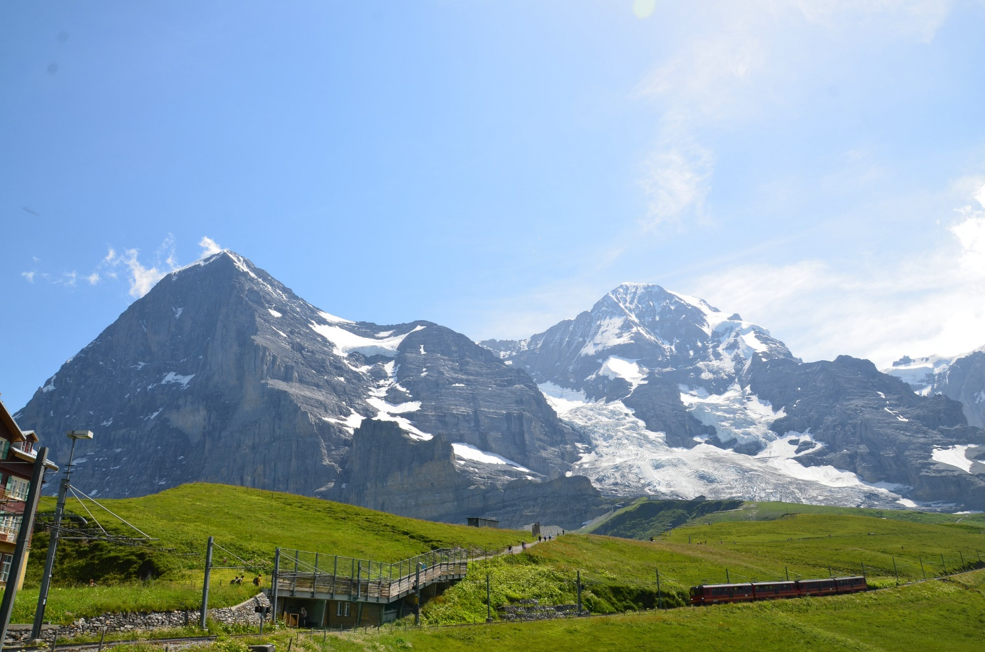
绘制直方图
信息科学与工程学部
瑞士少女峰

Slide 4
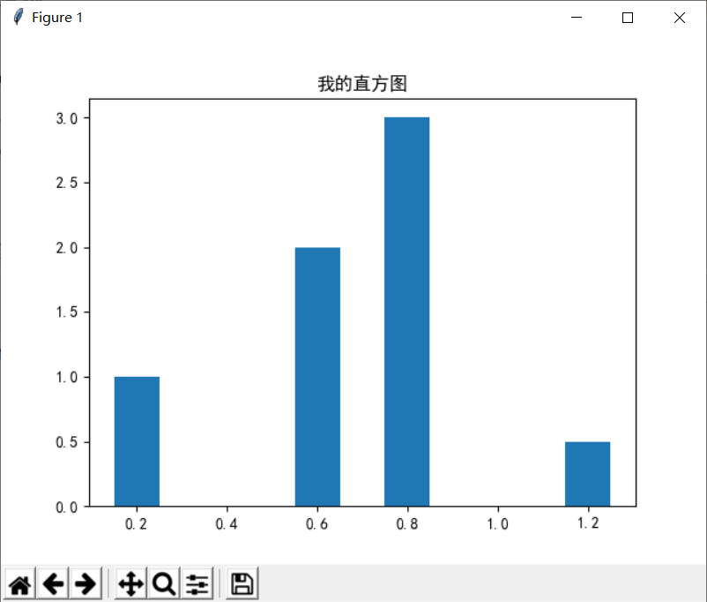
绘制基本直方图

Slide 5
绘制基本直方图
import matplotlib.pyplot as plt #以后 plt 等价于 matplotlib.pyplot
from matplotlib import rcParams
rcParams['font.family'] = rcParams['font.sans-serif'] = 'SimHei'
#设置中文支持,中文字体为简体黑体
ax = plt.figure().add_subplot() #建图，获取子图对象ax
ax.bar(x = (0.2,0.6,0.8,1.2),height = (1,2,3,0.5), width = 0.1)
#x表示4个柱子中心横坐标分别是0.2,0.6,0.8,1
#height表示4个柱子高度分别是1,2,3,0.5
#width表示柱子宽度0.1
ax.set_title ('我的直方图') #设置标题
plt.show() #显示绘图结果
plt.savefig("c:/tmp/bar.png") #将图保存为文件

Slide 6
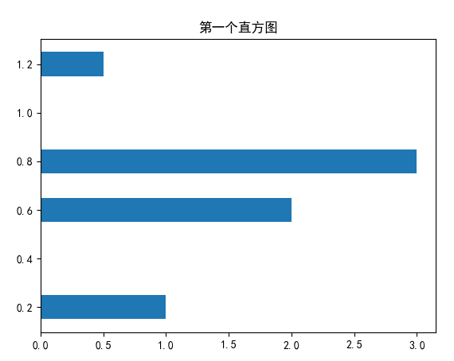
绘制横向直方图
纵向
ax.bar(x = (0.2,0.6,0.8,1.2),height = (1,2,3,0.5),width = 0.1)
横向
ax.barh(y = (0.2,0.6,0.8,1.2),width = (1,2,3,0.5), height = 0.1)

Slide 7
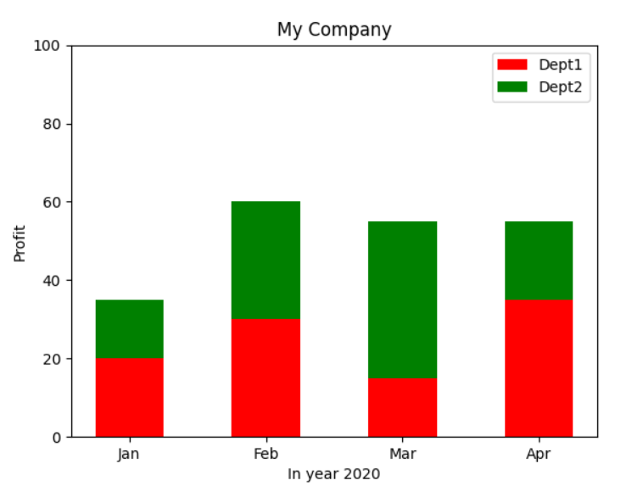
绘制堆叠直方图

Slide 8
绘制堆叠直方图
import matplotlib.pyplot as plt
ax = plt.figure().add_subplot()
labels = ['Jan', 'Feb', 'Mar', 'Apr']
num1 = [20, 30, 15, 35] #Dept1的数据
num2 = [15, 30, 40, 20] #Dept2的数据
cordx = range(len(num1)) #x轴刻度位置
rects1 = ax.bar(x = cordx, height=num1, width=0.5, color='red',
label="Dept1")
rects2 = ax.bar(x = cordx, height=num2, width=0.5, color='green',
label="Dept2", bottom=num1)
ax.set_ylim(0, 100) #y轴坐标范围
ax.set_ylabel("Profit") #y轴含义(标签)
ax.set_xticks(cordx) #设置x轴刻度位置
ax.set_xticklabels(labels) #设置x轴刻度下方文字

Slide 9
绘制堆叠直方图
ax.set_xlabel("In year 2020") #x轴含义(标签)
ax.set_title("My Company")
ax.legend() #在右上角显示图例说明
plt.show()

Slide 10
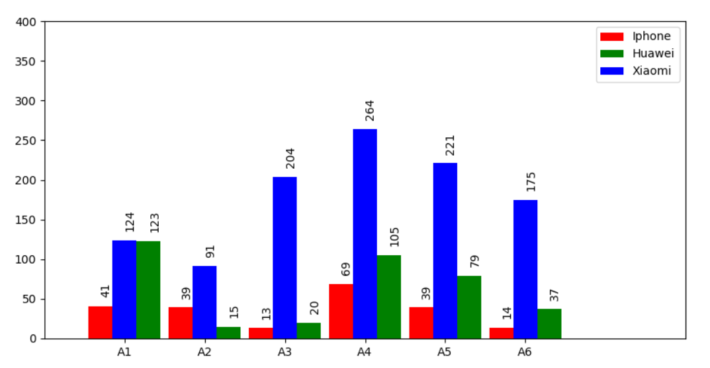
绘制对比直方图(有多组数据）

Slide 11
绘制对比直方图(有多组数据）
import matplotlib.pyplot as plt
ax = plt.figure(figsize=(10,5)).add_subplot()#建图，获取子图对象ax
ax.set_ylim(0,400) #指定y轴坐标范围
ax.set_xlim(0,80) #指定x轴坐标范围
#以下是3组直方图的数据
x1 = [7, 17, 27, 37, 47, 57] #第一组直方图每个柱子中心点的横坐标
x2 = [13, 23, 33, 43, 53, 63] #第二组直方图每个柱子中心点的横坐标
x3 = [10, 20, 30, 40, 50, 60]
y1 = [41, 39, 13, 69, 39, 14] #第一组直方图每个柱子的高度
y2 = [123, 15, 20, 105, 79, 37] #第二组直方图每个柱子的高度
y3 = [124, 91, 204, 264, 221, 175]
rects1 = ax.bar(x1, y1, facecolor='red', width=3, label = 'Iphone')
rects2 = ax.bar(x2, y2, facecolor='green', width=3, label = 'Huawei')
rects3 = ax.bar(x3, y3, facecolor='blue', width=3, label = 'Xiaomi')

Slide 12
绘制对比直方图(有多组数据）
ax.set_xticks(x3) #x轴在x3中的各坐标点下面加刻度
ax.set_xticklabels(('A1','A2','A3','A4','A5','A6'))
#指定x轴上每一刻度下方的文字
ax.legend() #显示右上角三组图的说明
def label(ax,rects): #在rects的每个柱子顶端标注数值
for rect in rects:
height = rect.get_height()
ax.text(rect.get_x() + rect.get_width()/2,
height+14, str(height),rotation=90) #文字旋转90度
label(ax,rects1)
label(ax,rects2)
label(ax,rects3)
plt.show()

Slide 13
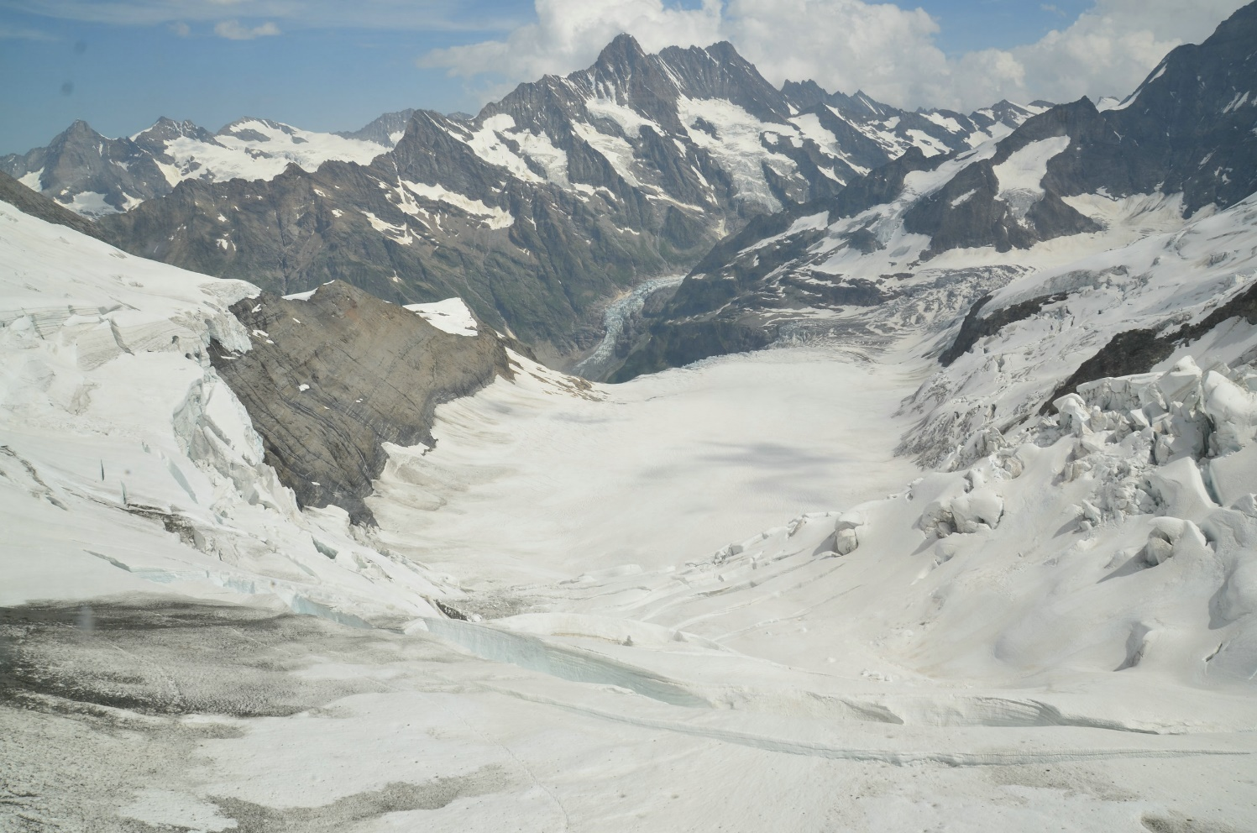
绘制散点、折线图
信息科学与工程学部
瑞士少女峰

Slide 14
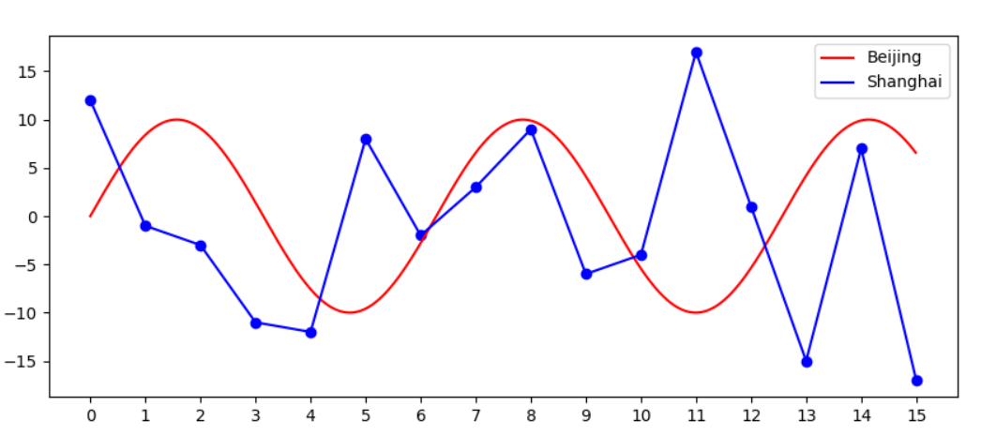
绘制折线图和散点图

Slide 15
绘制折线和散点图
import math,random
import matplotlib.pyplot as plt
def drawPlot(ax):
xs = [i / 100 for i in range(1500)] #1500个点的横坐标，间隔0.01
ys = [10*math.sin(x) for x in xs]
#对应曲线y=10*sin(x)上的1500个点的y坐标
ax.plot(xs,ys,"red",label = "Beijing") #画曲线y=10*sin(x)
ys = list(range(-18,18))
random.shuffle(ys)
ax.scatter(range(16), ys[:16], c = "blue") #画散点
ax.plot(range(16), ys[:16], "blue", label="Shanghai") #画折线
ax.legend() #显示右上角的各条折线说明
ax.set_xticks(range(16)) #x轴在坐标0,1...15处加刻度
ax.set_xticklabels(range(16)) #指定x轴每个刻度下方显示的文字

Slide 16
绘制折线和散点图
ax = plt.figure(figsize=(10, 4),dpi=100).add_subplot() #图像长宽和清晰度
drawPlot(ax)
plt.show()

Slide 17
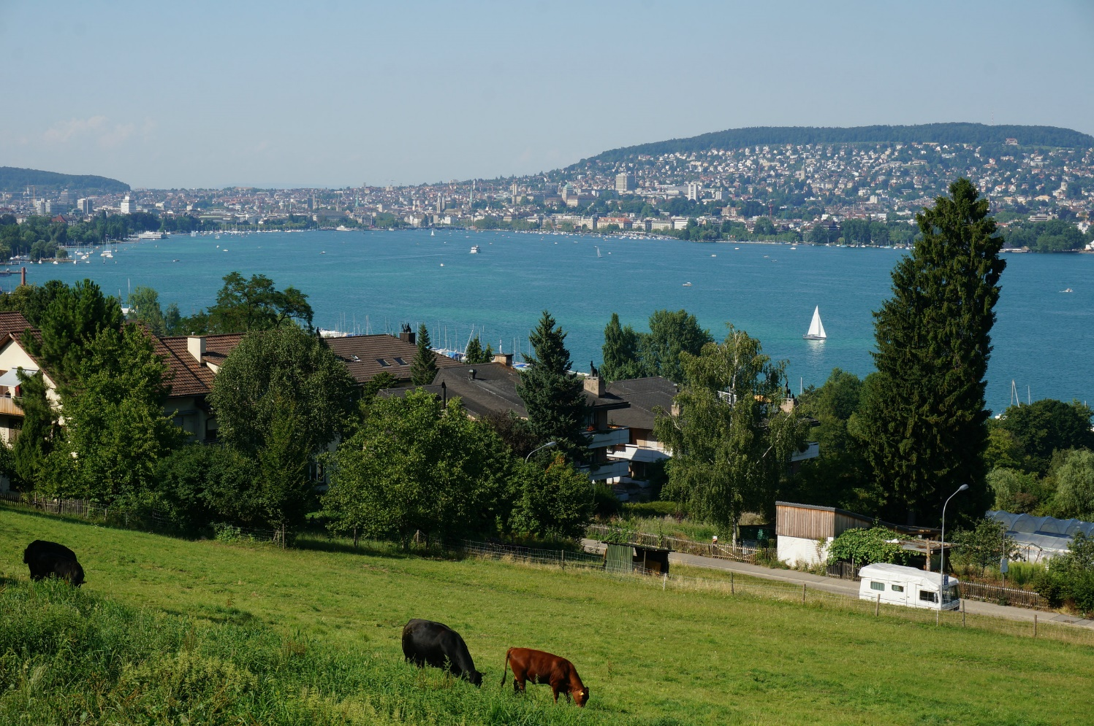
绘制饼图
信息科学与工程学部
瑞士苏黎世湖

Slide 18
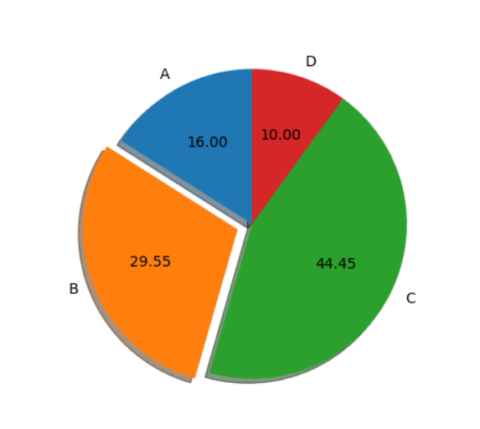
绘制饼图

Slide 19
绘制饼图
import matplotlib.pyplot as plt
def drawPie(ax):
lbs = ('A', 'B', 'C', 'D') #四个扇区的标签
sectors = [16, 29.55, 44.45, 10] #四个扇区的份额（百分比）
expl = [0, 0.1, 0, 0] #四个扇区的突出程度
ax.pie(x=sectors, labels=lbs, explode=expl,
autopct='%.2f', shadow=True, labeldistance=1.1,
pctdistance = 0.6,startangle = 90)
ax.set_title("pie sample") #饼图标题
ax = plt.figure().add_subplot()
drawPie(ax)
plt.show()

Slide 20

绘制热力图
信息科学与工程学部
奥地利维也纳美泉宫

Slide 21
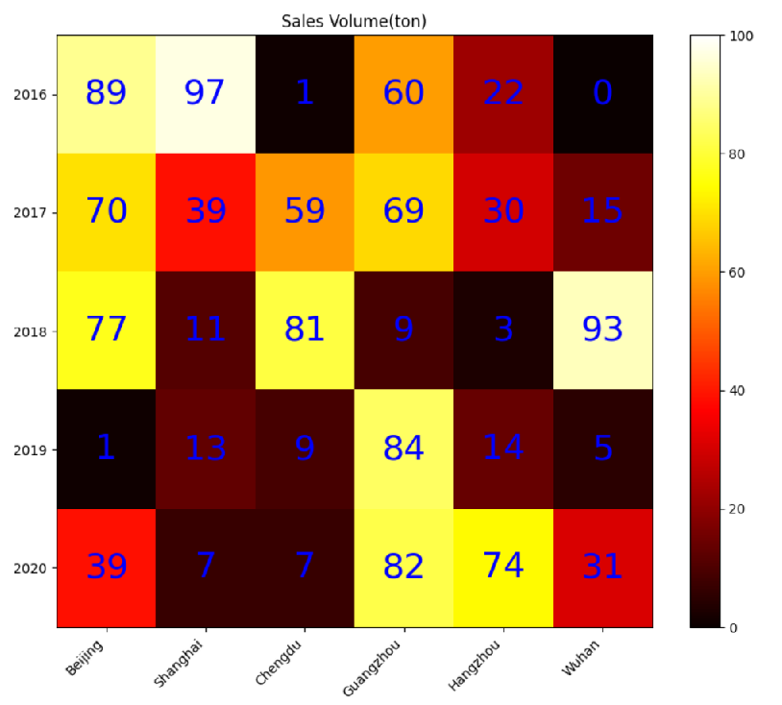
绘制热力图

Slide 22
绘制热力图
import numpy as np
from matplotlib import pyplot as plt
data = np.random.randint(0, 100, 30).reshape(5, 6)
#生成一个5行六列，元素[0,100]内的随机矩阵
xlabels = ['Beijing', 'Shanghai', 'Chengdu', 'Guangzhou', 'Hangzhou',
'Wuhan']
ylabels = ['2016', '2017', '2018', '2019', '2020']
ax = plt.figure(figsize=(10,8)).add_subplot()
ax.set_yticks(range(len(ylabels))) #y轴在坐标[0,len(ylabels)) 处加刻度
ax.set_yticklabels(ylabels) #设置y轴刻度文字
ax.set_xticks(range(len(xlabels)))
ax.set_xticklabels(xlabels)
heatMp = ax.imshow(data, cmap=plt.cm.hot, aspect='auto',
vmin = 0,vmax = 100)

Slide 23
绘制热力图
for i in range(len(xlabels)):
for j in range(len(ylabels)):
ax.text(i,j,data[j][i],ha = "center",va = "center",
color = "blue",size=26)
plt.colorbar(heatMp) #绘制右边的颜色-数值对照柱
plt.xticks(rotation=45,ha="right") #将x轴刻度文字进行旋转，且水平方向右对齐
plt.title("Sales Volume(ton)")
plt.show()

Slide 24
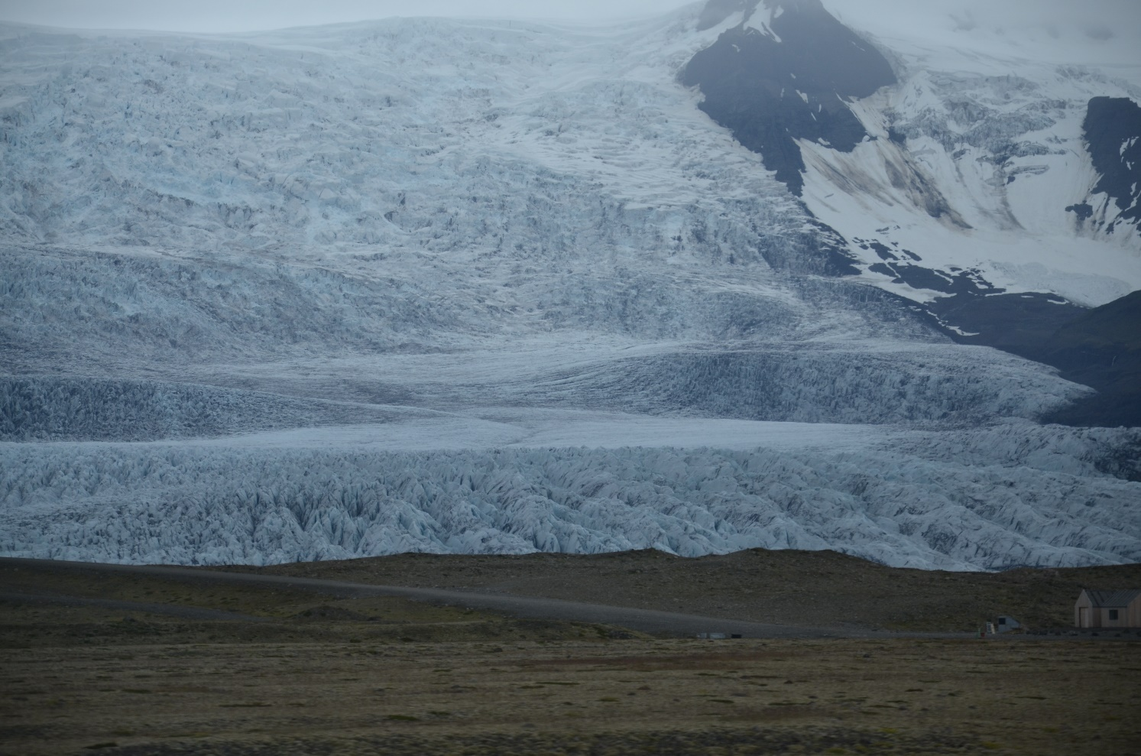
绘制雷达图
信息科学与工程学部
冰岛瓦特纳冰川

Slide 25
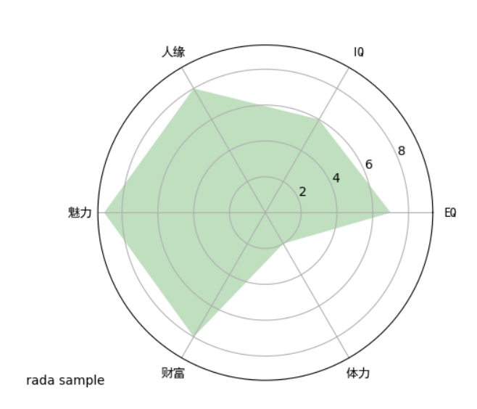
绘制雷达图

Slide 26
绘制雷达图
import matplotlib.pyplot as plt
from matplotlib import rcParams #处理汉字用
def drawRadar(ax):
pi = 3.1415926
labels = ['EQ','IQ','人缘','魅力','财富','体力'] #6个属性的名称
attrNum = len(labels) #attrNum是属性种类数，此处等于6
data = [7,6,8,9,8,2] #六个属性的值
angles = [2*pi*i/attrNum for i in range(attrNum)]
#angles是以弧度为单位的6个属性对应的6条半径线的角度
angles2 = [x * 180/pi for x in angles]
#angles2是以角度为单位的6个属性对应的半径线的角度
ax.set_ylim(0, 10) #限定半径线上的坐标范围
ax.set_thetagrids(angles2,labels,fontproperties="SimHei" )
#绘制6个属性对应的6条半径
ax.fill(angles,data,facecolor= 'g',alpha=0.25) #填充,alpha:透明度

Slide 27
绘制雷达图
rcParams['font.family'] = rcParams['font.sans-serif'] = 'SimHei'
#处理汉字
ax = plt.figure().add_subplot(projection = "polar") #生成极坐标形式子图
drawRadar(ax)
plt.show()

Slide 28
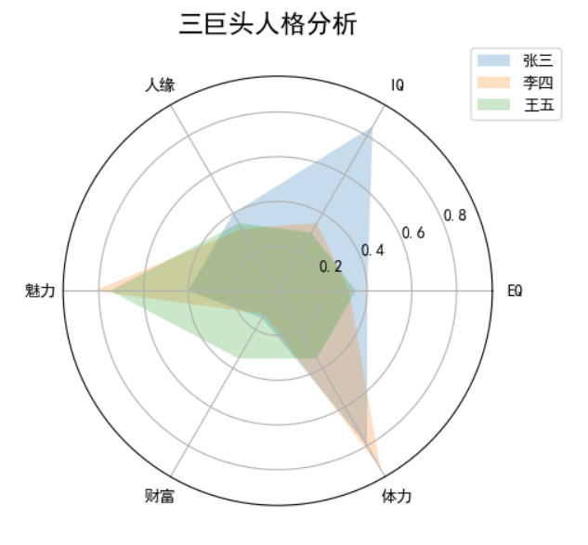
绘制多层雷达图

Slide 29
绘制多层雷达图
import matplotlib.pyplot as plt
from matplotlib import rcParams
rcParams['font.family'] = rcParams['font.sans-serif'] = 'SimHei'
pi = 3.1415926
labels = ['EQ','IQ','人缘','魅力','财富','体力'] #6个属性的名称
attrNum = len(labels)
names = ('张三','李四','王五')
data = [[0.40,0.32,0.35], [0.85,0.35,0.30],
[0.40,0.32,0.35], [0.40,0.82,0.75],
[0.14,0.12,0.35], [0.80,0.92,0.35]] #三个人的数据
angles = [2*pi*i/attrNum for i in range(attrNum)]
angles2 = [x * 180/pi for x in angles]
ax = plt.figure().add_subplot(projection = "polar")
ax.fill(angles,data,alpha= 0.25)

Slide 30
绘制多层雷达图
ax.set_thetagrids(angles2,labels)
ax.set_title('三巨头人格分析',y = 1.05) #y指明标题垂直位置
ax.legend(names,loc=(0.95,0.9)) #画出右上角不同人的颜色说明
plt.show()

Slide 31

多子图绘制
信息科学与工程学部
冰岛杰古沙龙冰河湖

Slide 32
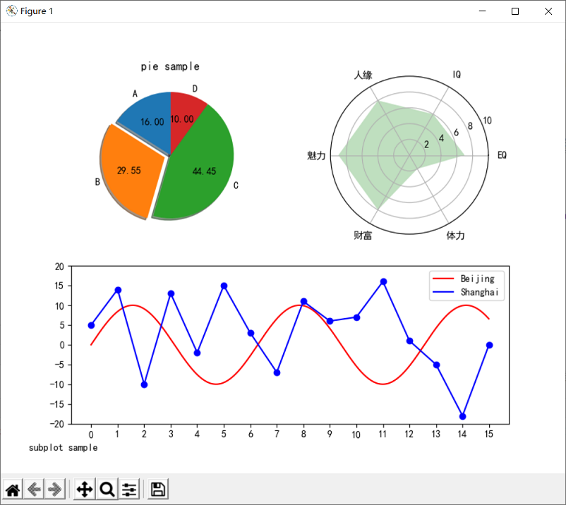
一个窗口绘制多幅图

Slide 33
一个窗口绘制多幅图
#程序中的import、汉字处理及drawRadar、drawPie、drawPlot函数略，见前面程序
fig = plt.figure(figsize=(8,8))
ax = fig.add_subplot(2,2,1) #窗口分割成2*2，取位于第1个方格的子图
drawPie(ax)
ax = fig.add_subplot(2,2,2,projection = "polar")
drawRadar(ax)
ax = plt.subplot2grid((2, 2), (1, 0), colspan=2)
#窗口分割成2*2共4个格子，子图从(1,0)位置开始，占两列
#或写成: ax = fig.add_subplot(2,1,2) 窗口分割成2*1，取第二个子图
drawPlot(ax)
plt.figtext(0.05,0.05,'subplot sample') #显示左下角的图像标题
plt.show()

